Slide 1
Pedagogická komunikace Verbální komunikace Facilitační otázky
Hana Medvedová

Slide 2
Facilitace
Facilitace je technika, která umožní dovést skupinu k cíli porady či složitého jednání navzdory úskalí neefektivní komunikace, nedorozumění a nejasností mezi účastníky.

Slide 3
Facilitátor
Facilitátor je odborník na vedení procesu dorozumívání se, který zaměřuje energii účastníků na dané téma a volí metody jednání dle aktuální situace, vždy však tak, aby umožnil každému aktivně se zúčastnit a vyslovit svůj názor v bezpečné atmosféře. Zodpovídá za proces dorozumívání, nikoliv za výsledky řešení.

Slide 4
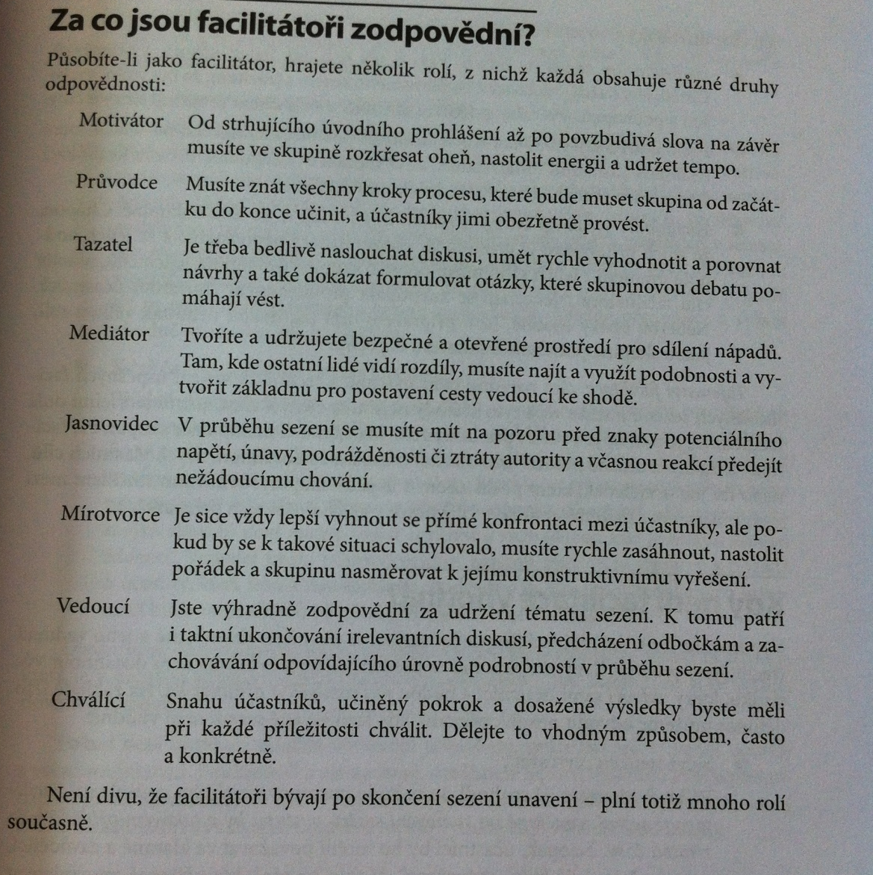
Kdy je facilitace vhodná
Za co jsou facilitátoři zodpovědní

Slide 5
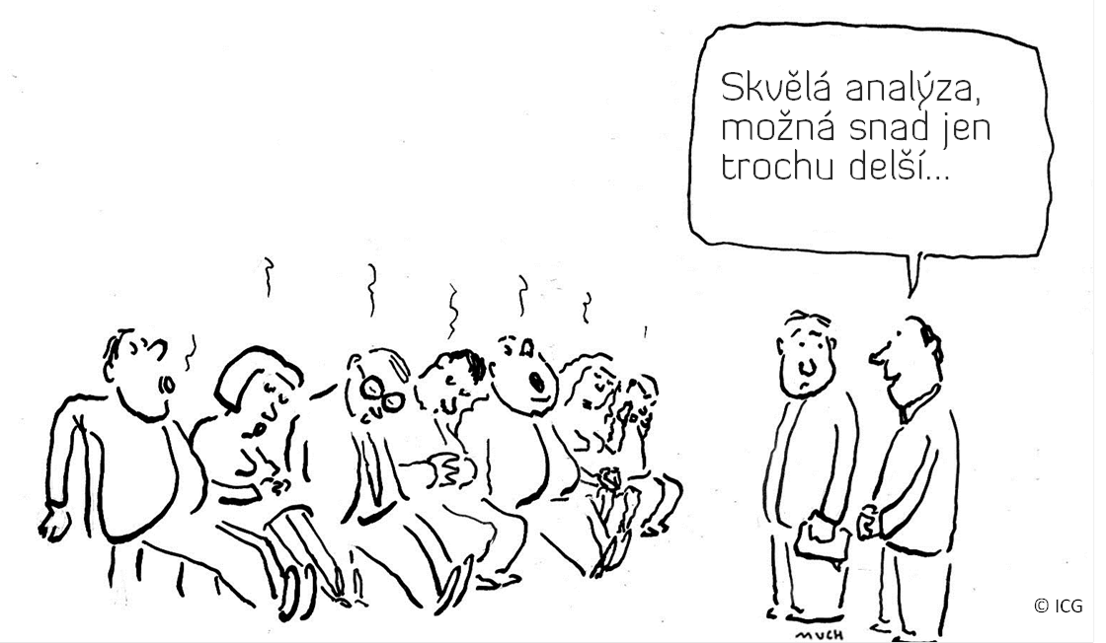
Facilitační styl
Facilitační styl – vnímavý, se zájmem o ţáka, důraz klade na individuální výuku

Slide 6
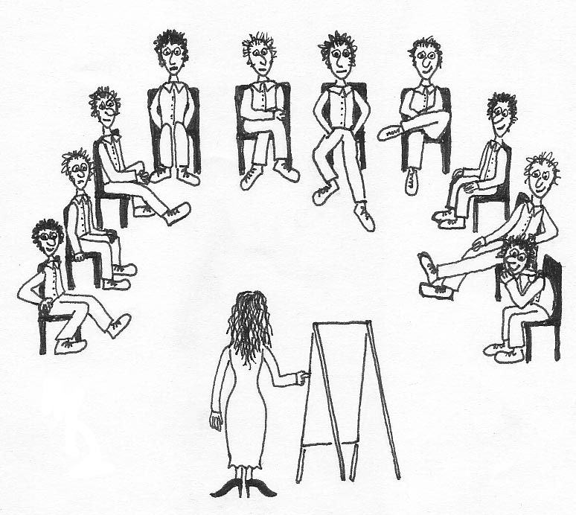
Facilitační vyučovací styl
Tento styl přikládá velkou hodnotu tomu, co si žáci přinesou do školy a klade důraz
na dosavadní žákovy zkušenosti. Učitel je emfatická osoba pomáhající žákům rozvíjet
jejich osobnost a dosahovat sebeaktualizace a sebeporozumění. Fenstermacher, Soltis
(2008, s. 17)

Slide 7
Třída
V tomto stylu učení se učitel tzv. facilitátor připravuje na výuku, při tom myslí na žáky.
Jaké žáky bude mít ve třídě, jak jim nejlépe pomůže dosáhnout znalostí látky, jak pozná
jejich zájmy vzhledem k tomu, co plánuje ve výuce, co je bude ve výuce zajímat. Učitel
v tomto stylu uznává žáky jako osobnosti a jsou pro něj informace o žácích velmi důležité.
Podle nich plánuje vyučovací metody a činnosti. To ovlivňuje i to, jak spolu budou
komunikovat, o čem budou mluvit a jak bude učitel žáky zapojovat do vyučujícího
procesu. Facilitace přináší uvědomení si osobní historie jednotlivých žáku a pomáhá jim
využívat zkušenosti, které si do školy přinášejí ze světa mimo školu.

Slide 8
Hlavní rysy facilitačního stylu
Učitel jako facilitátor zaměřuje svou pozornost na osobnost žáka. Zvládnutí učební látky
není u něj na prvním místě. Učivo pro něj není cílem samo o sobe, bere ho spíše jako
prostředek rozvoje žáku. Věří, že při příchodu do školy mají žáci velké množství znalostí
a vědomostí. Nemusí být stejné jako znalosti, které obsahuje školní vzdělávací program.
Jsou to znalosti reálné, získané životními zkušenostmi, proto mají velký význam pro jeho
život v rodině a mezi vrstevníky. Jeden z klíčových úkolu učitele je pomoci žákovi propojit
znalosti, které si žák přináší do školy, s novými obzory, které mu škola nabízí jako nový
zdroj informací. Za účelem propojení světa školy a světa žáka, věnuje facilitátor velkou
pozornost osobnosti žáka. Pokouší se dosáhnout u žáků autenticity a pomáhá každému
žákovi stát se autentickou osobností a současně hodnotným člověkem. Vnímání potřeb a zájmu žáka stojí v tomto stylu učení na prvním místě. Velká váha je
kladena také na vztah učitele a žáka i na vzdělávací cíle. Obě tyto oblasti jsou velmi úzce
propojeny s vnímáním žáka jako jedinečné osoby.
Menší váha je kladena na vyučovací metody a znalost učiva.

Slide 9
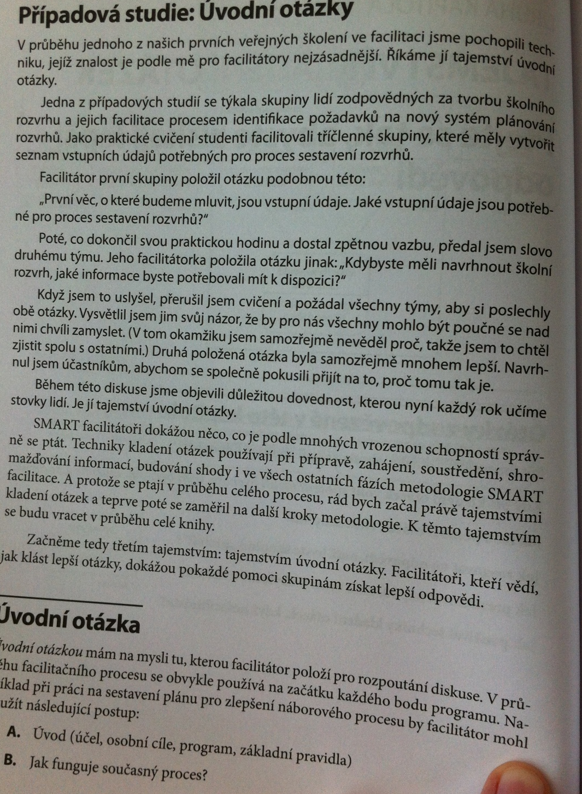
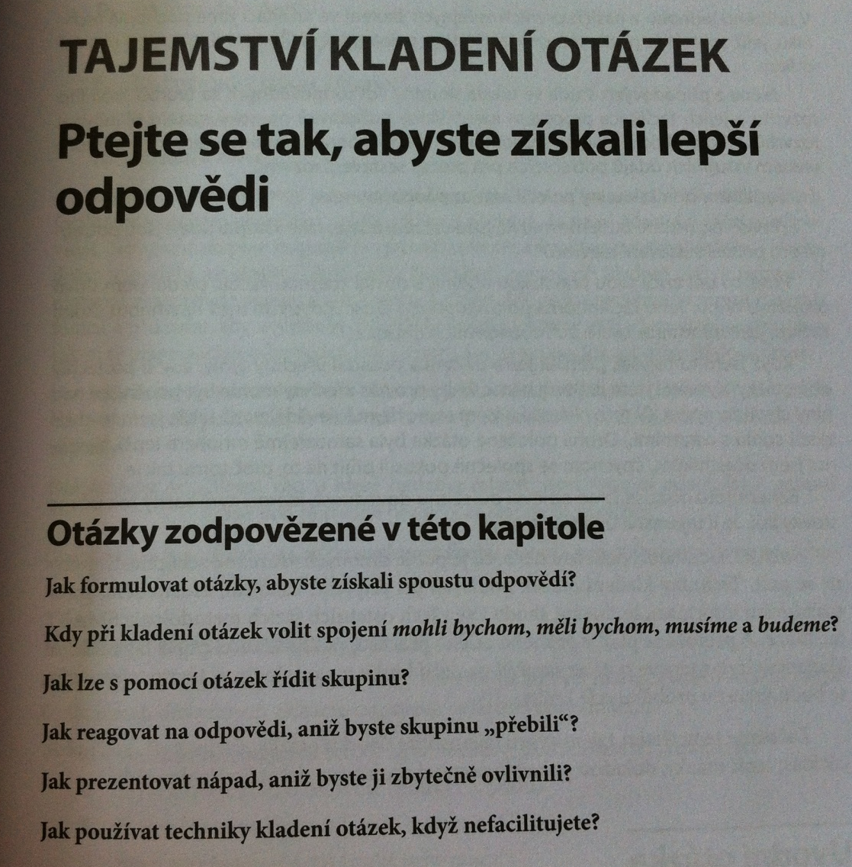
Tajemství kladení otázek

Slide 10
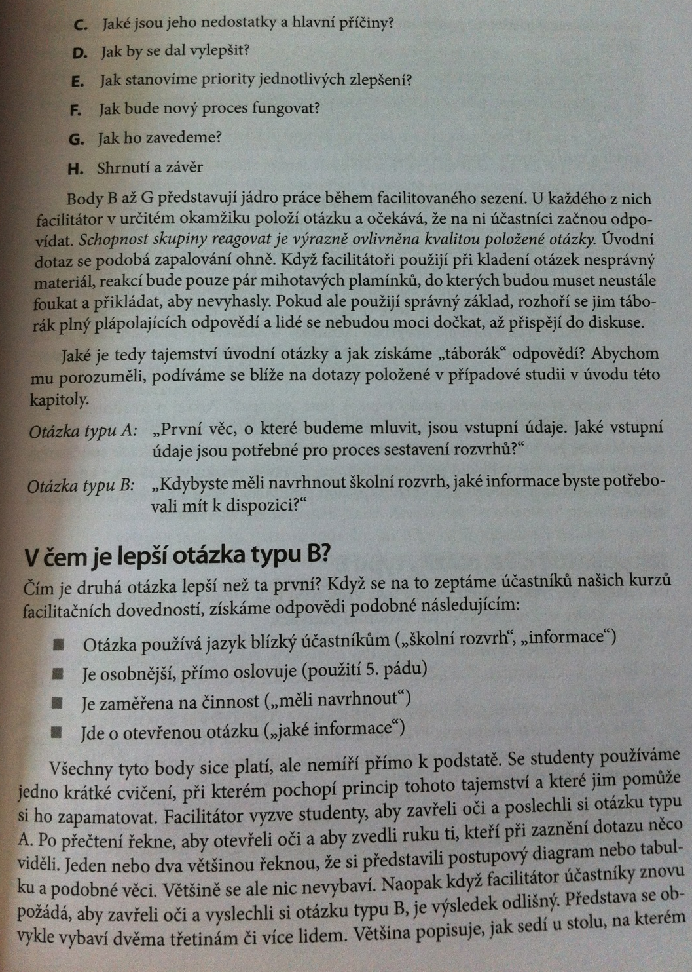
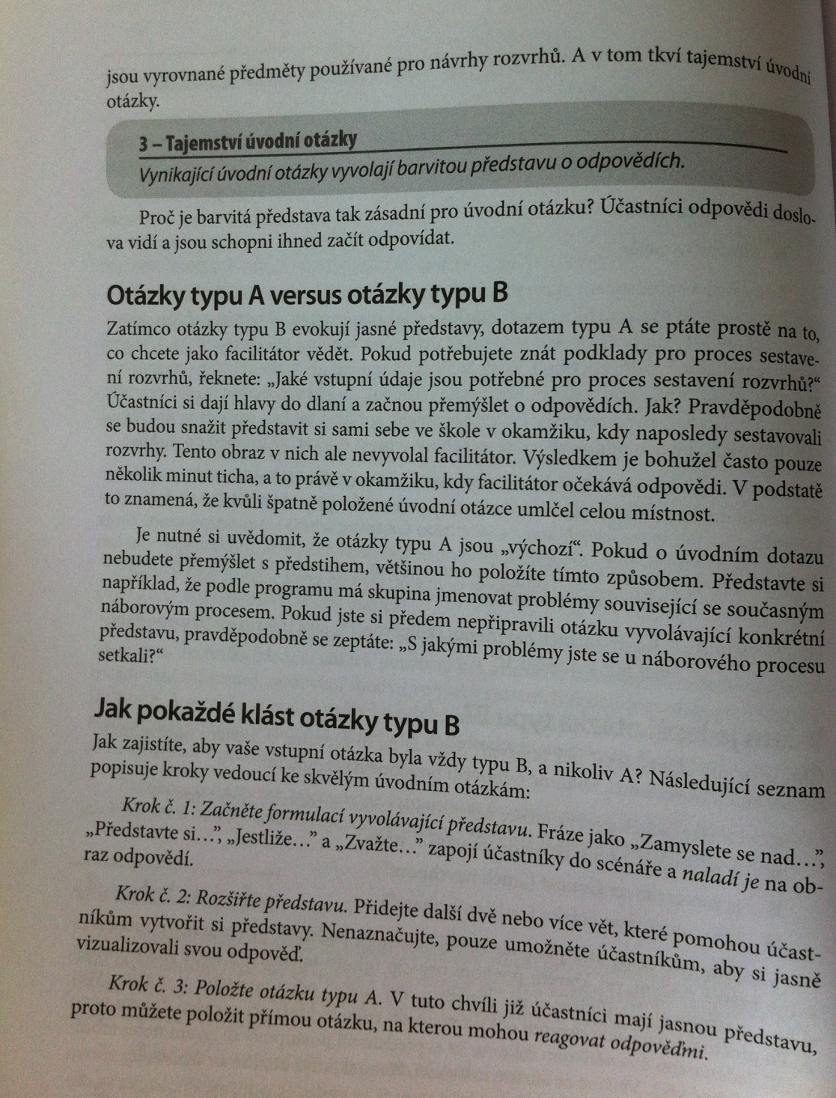

Slide 11
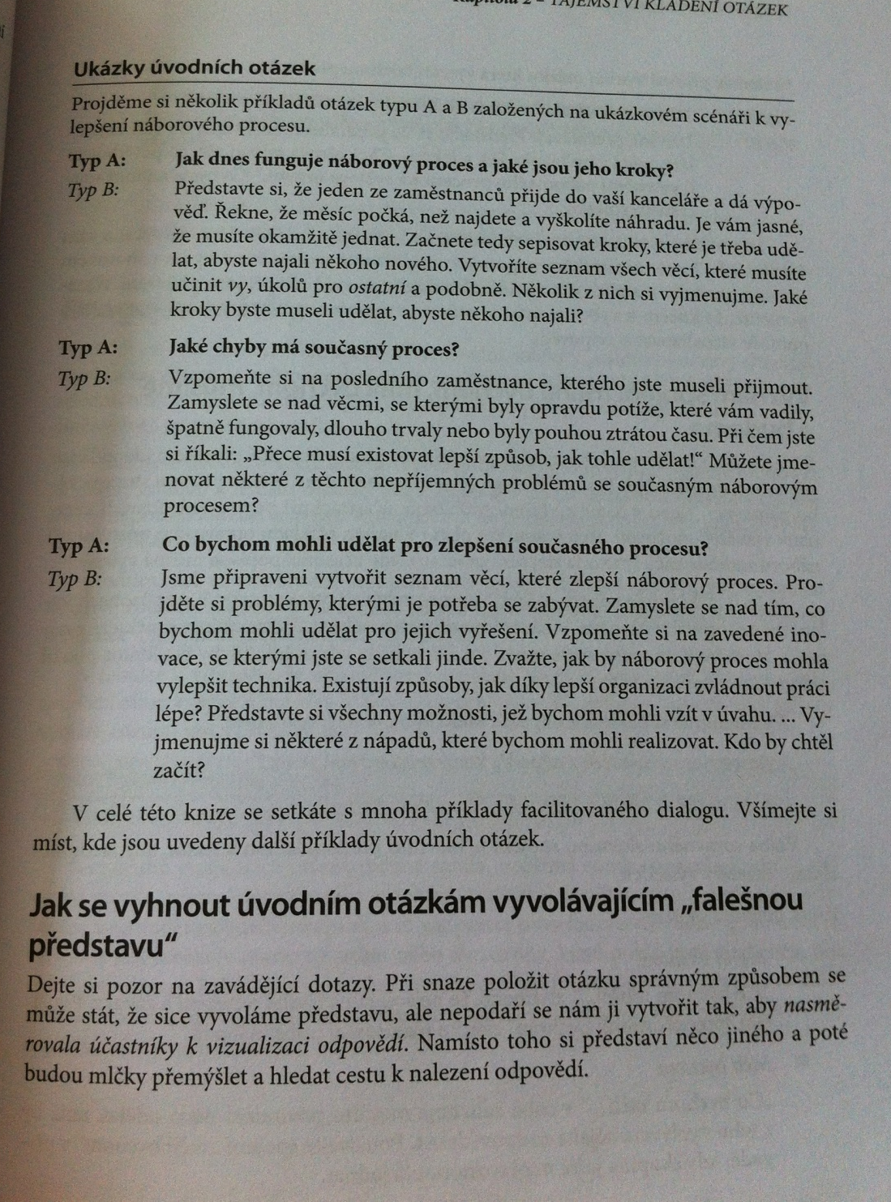
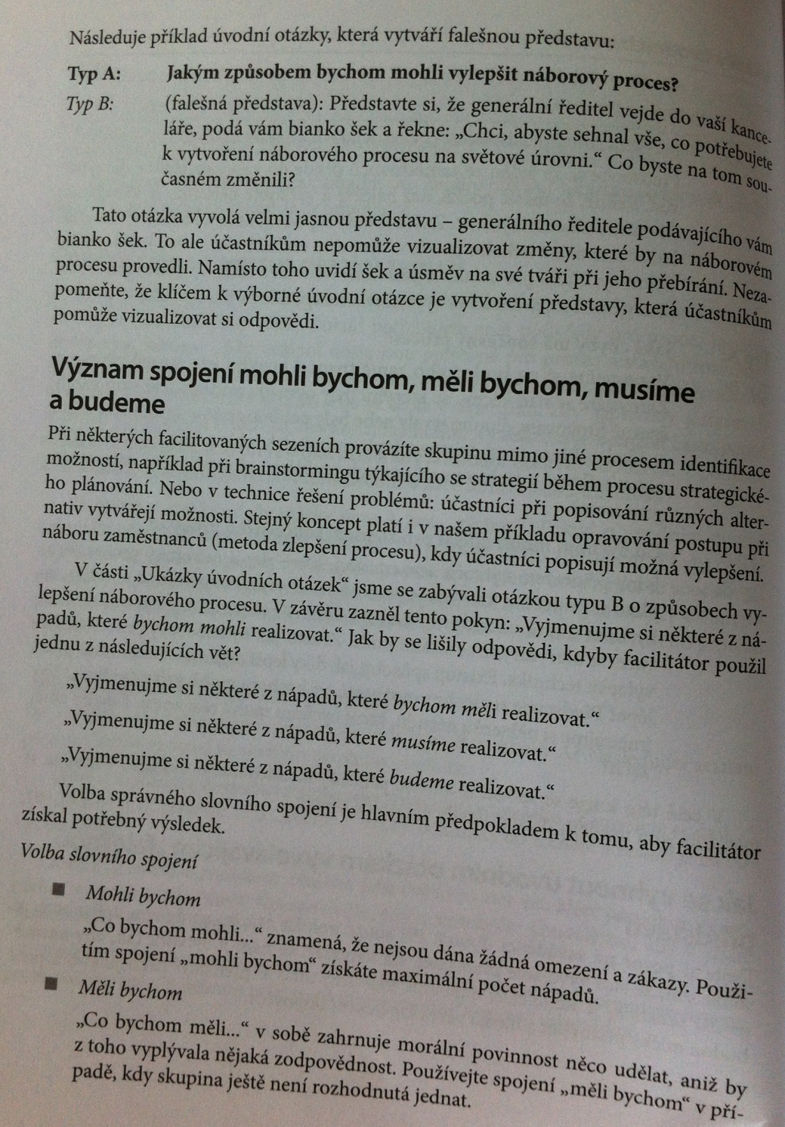

Slide 12
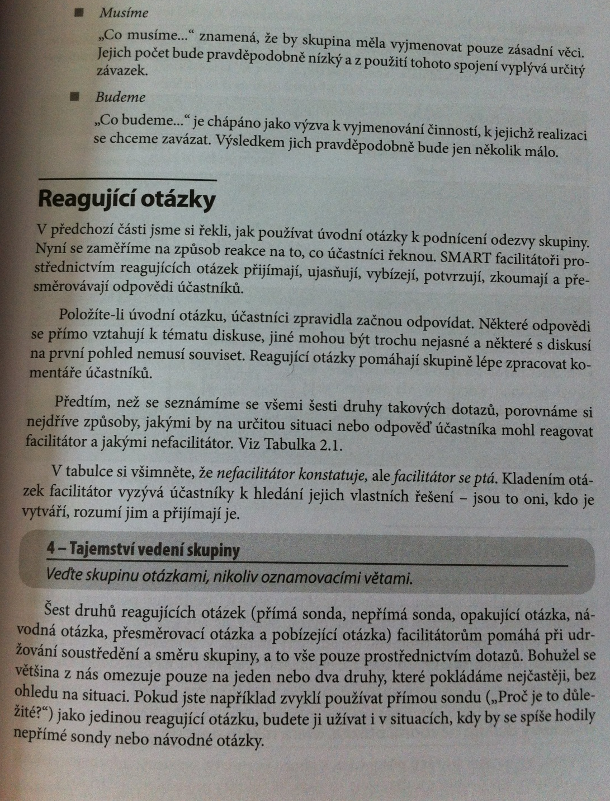
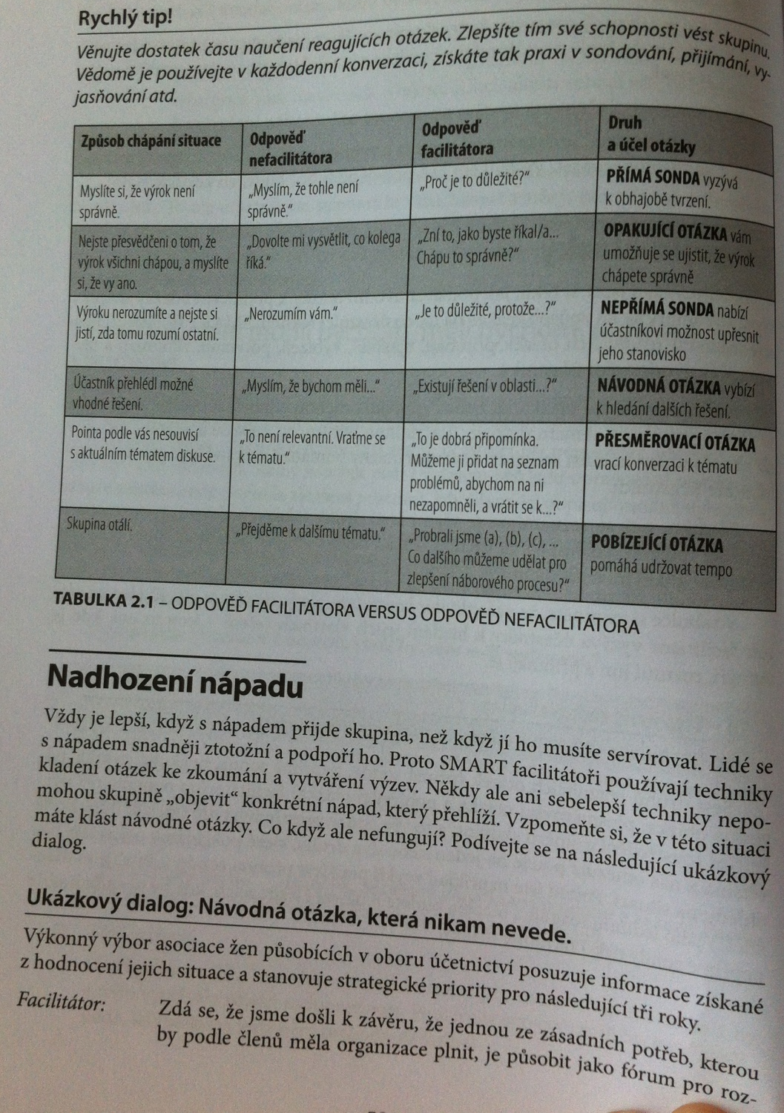

Slide 13
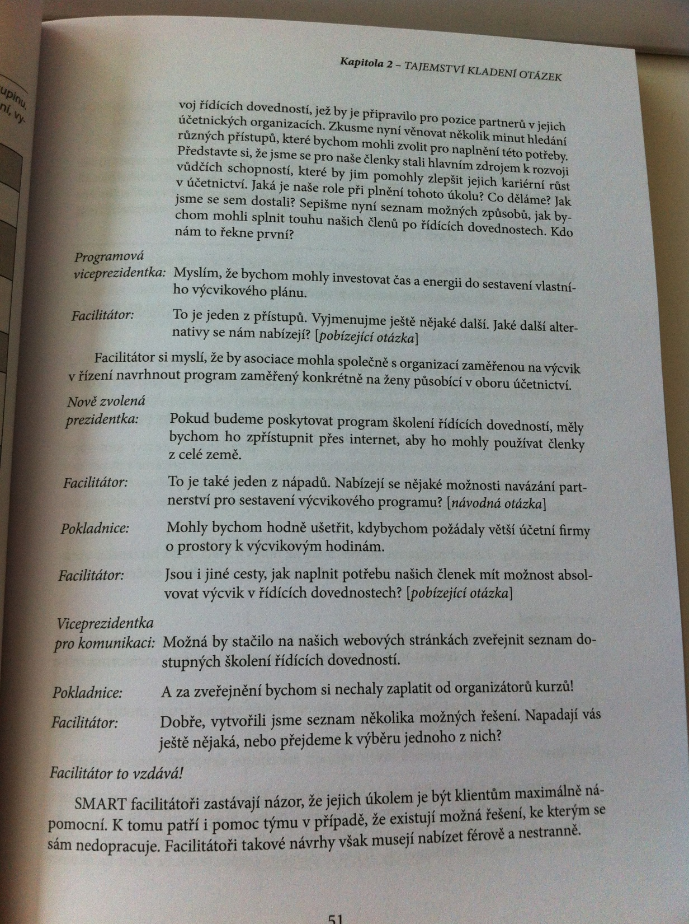

Slide 14
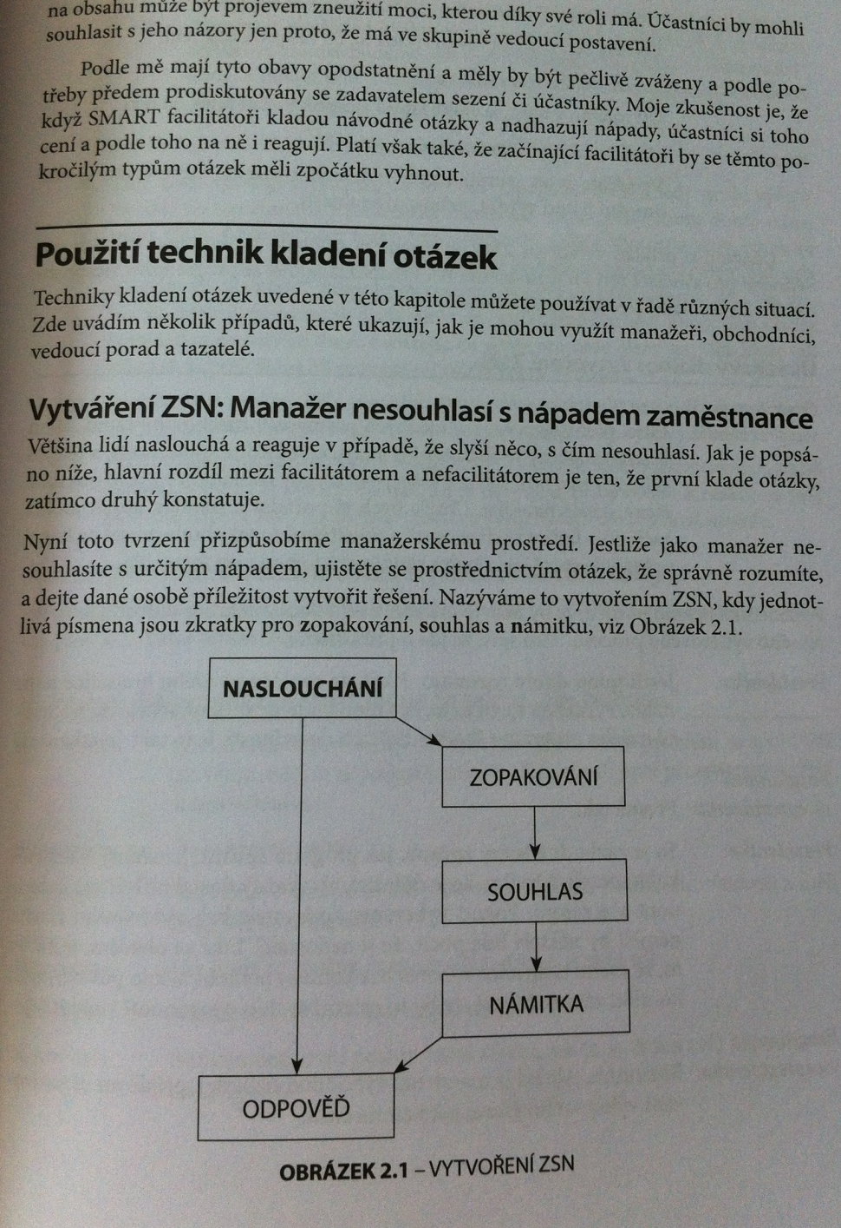
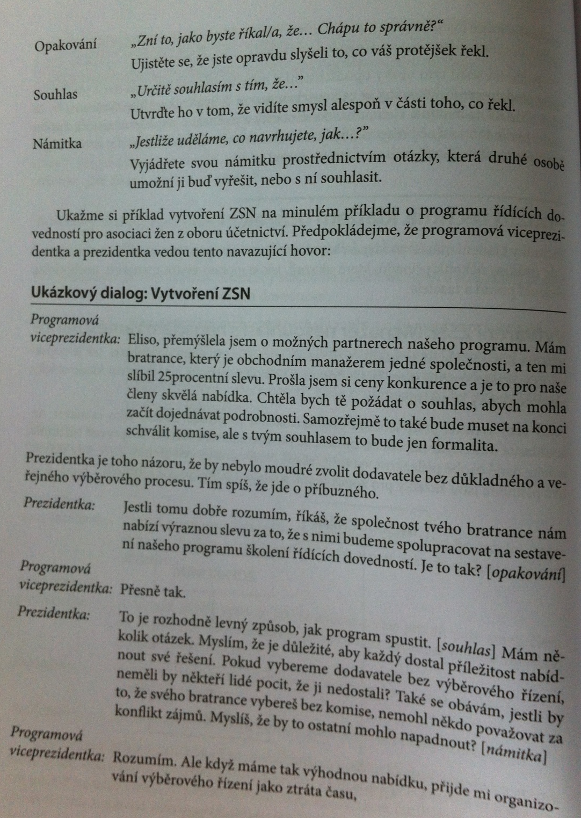

Slide 15
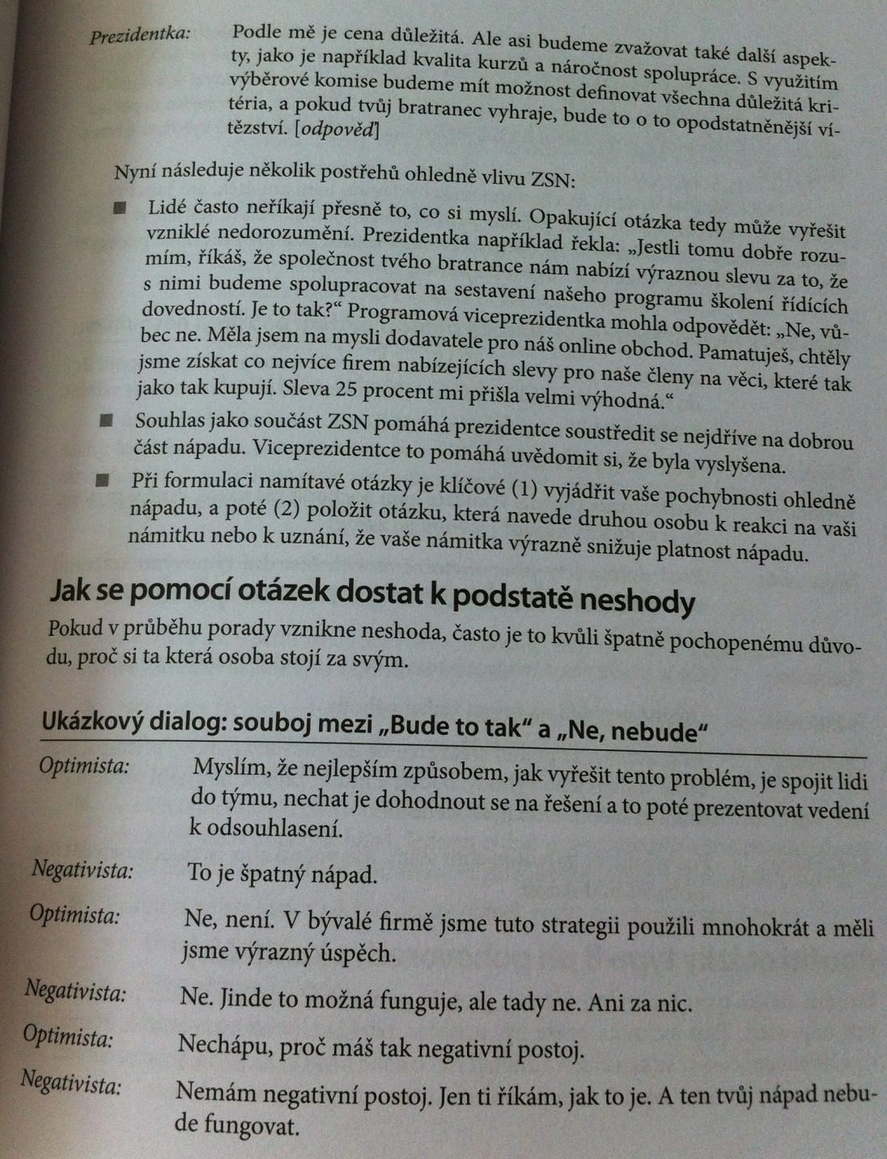
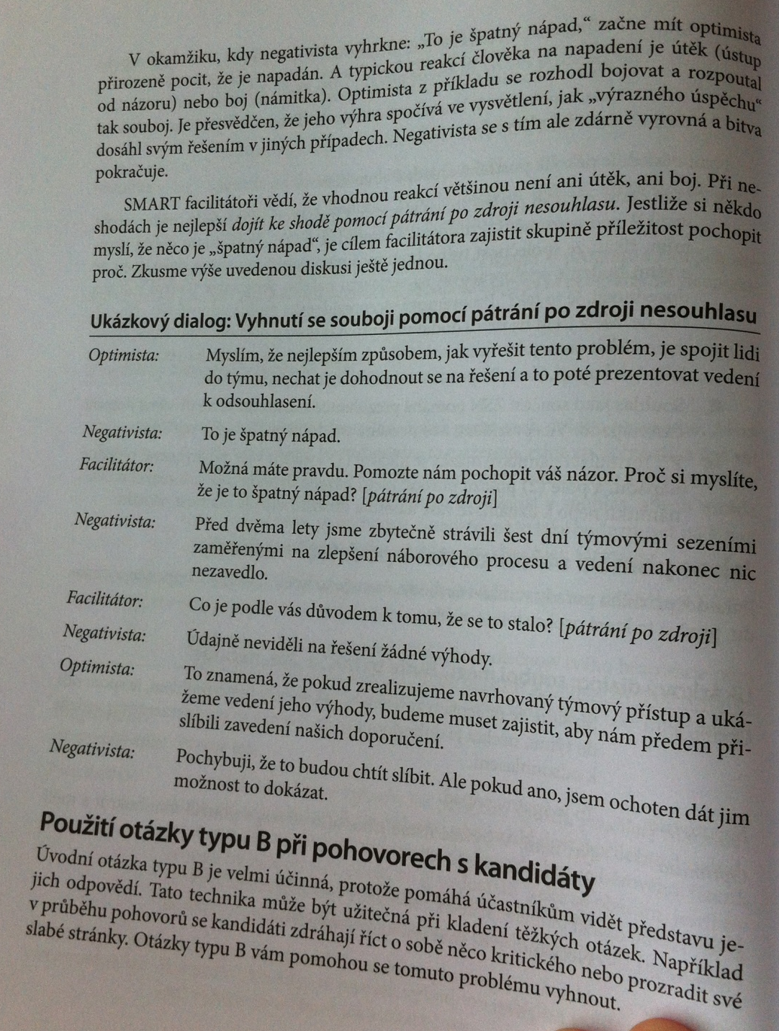

Slide 16
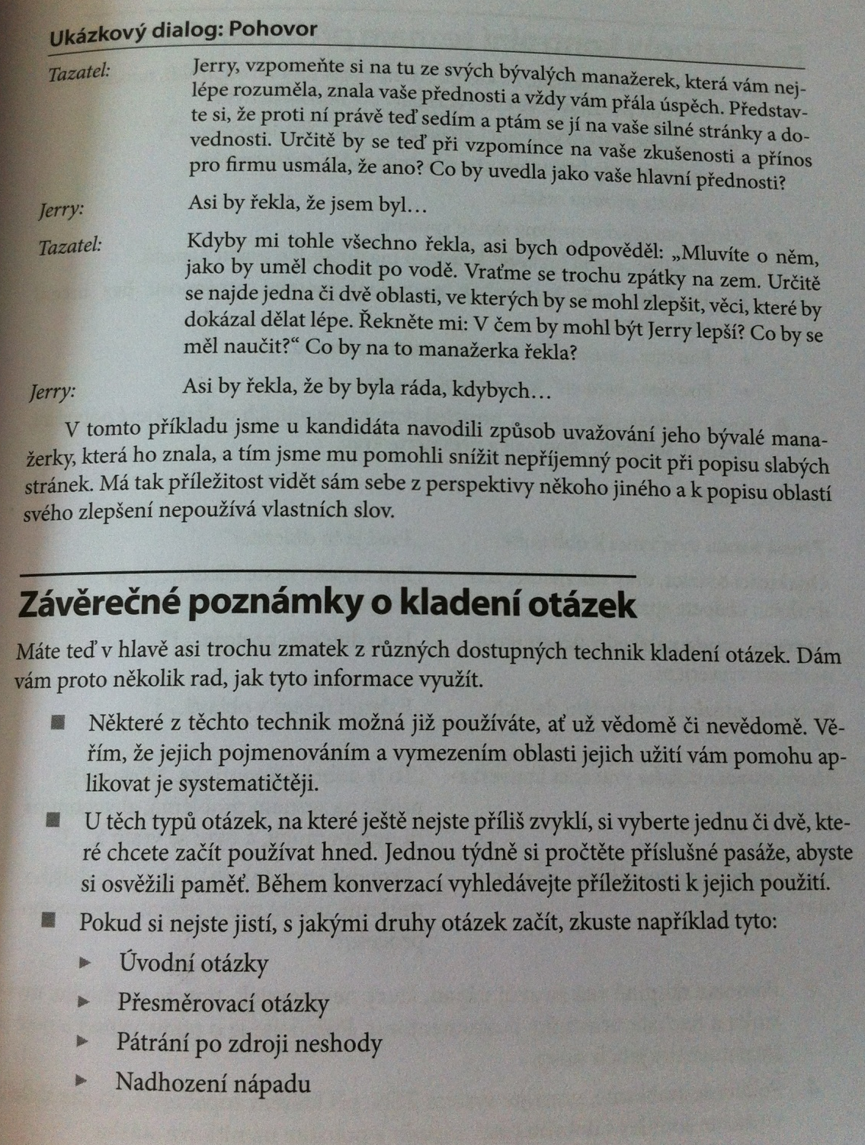
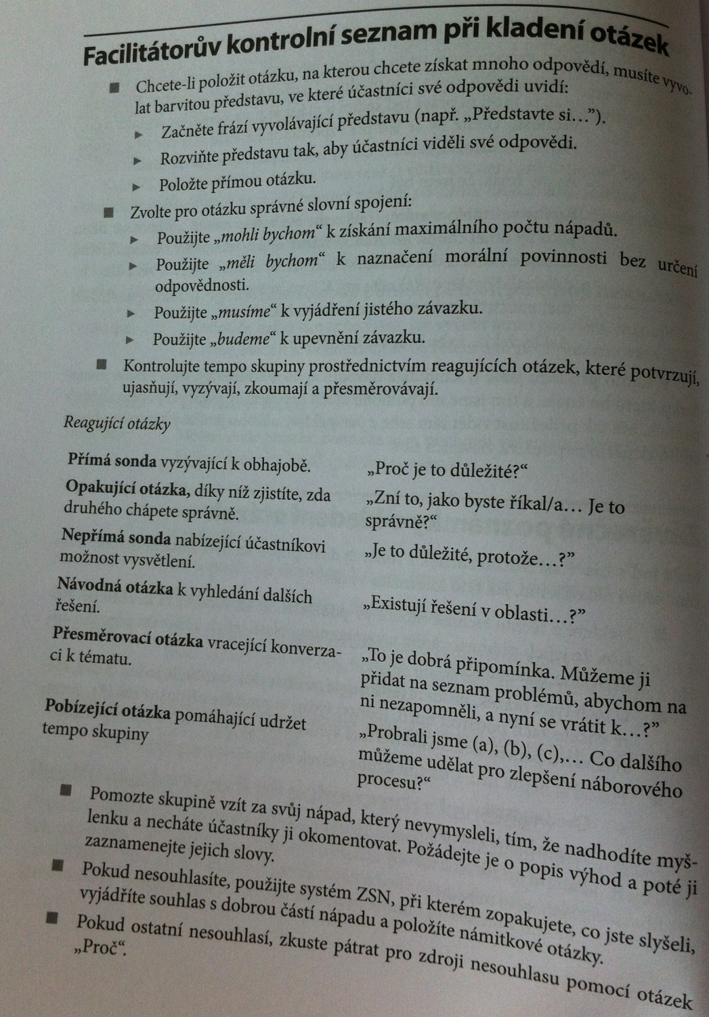

Slide 17
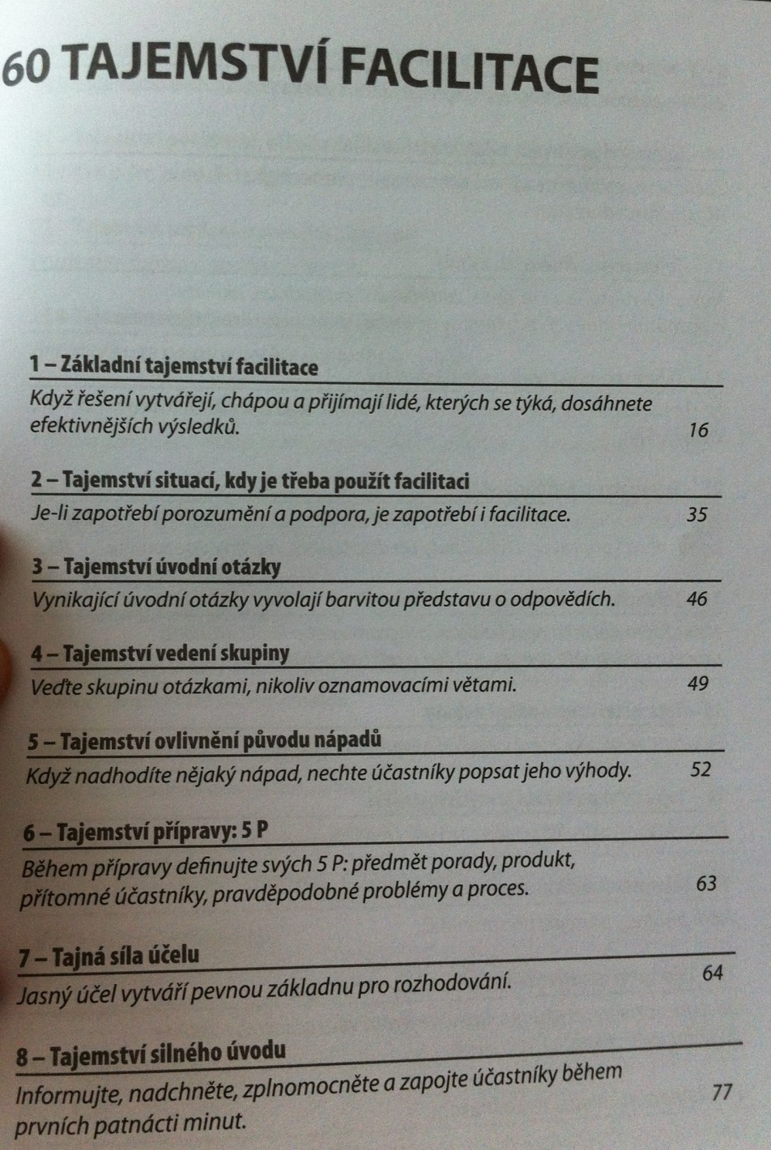
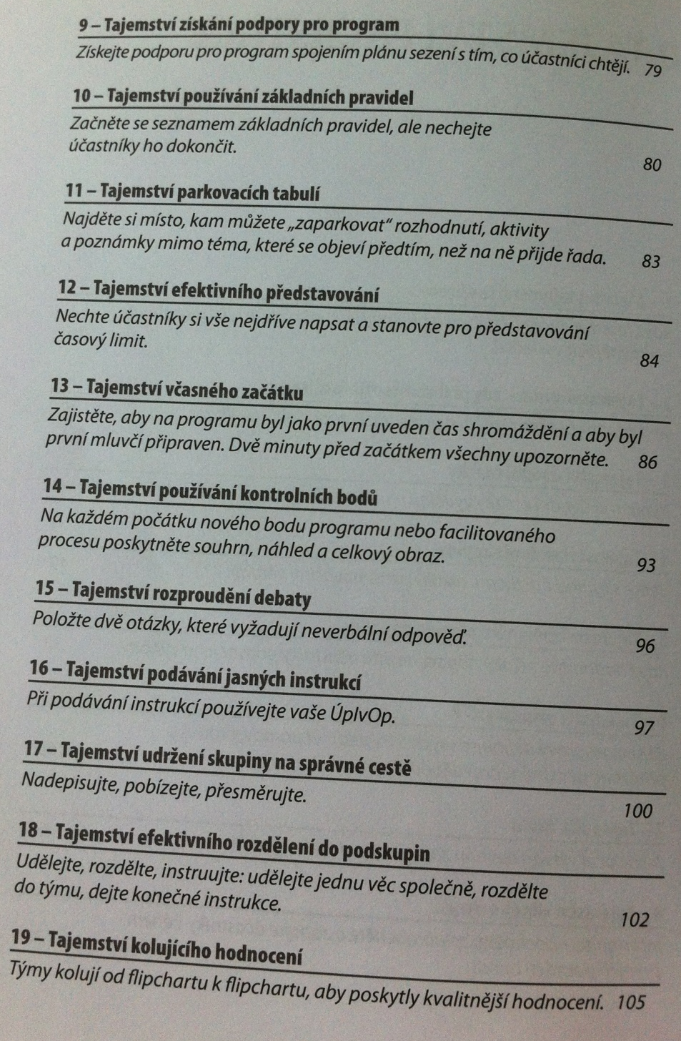
60 tajemství facilitace

Slide 18
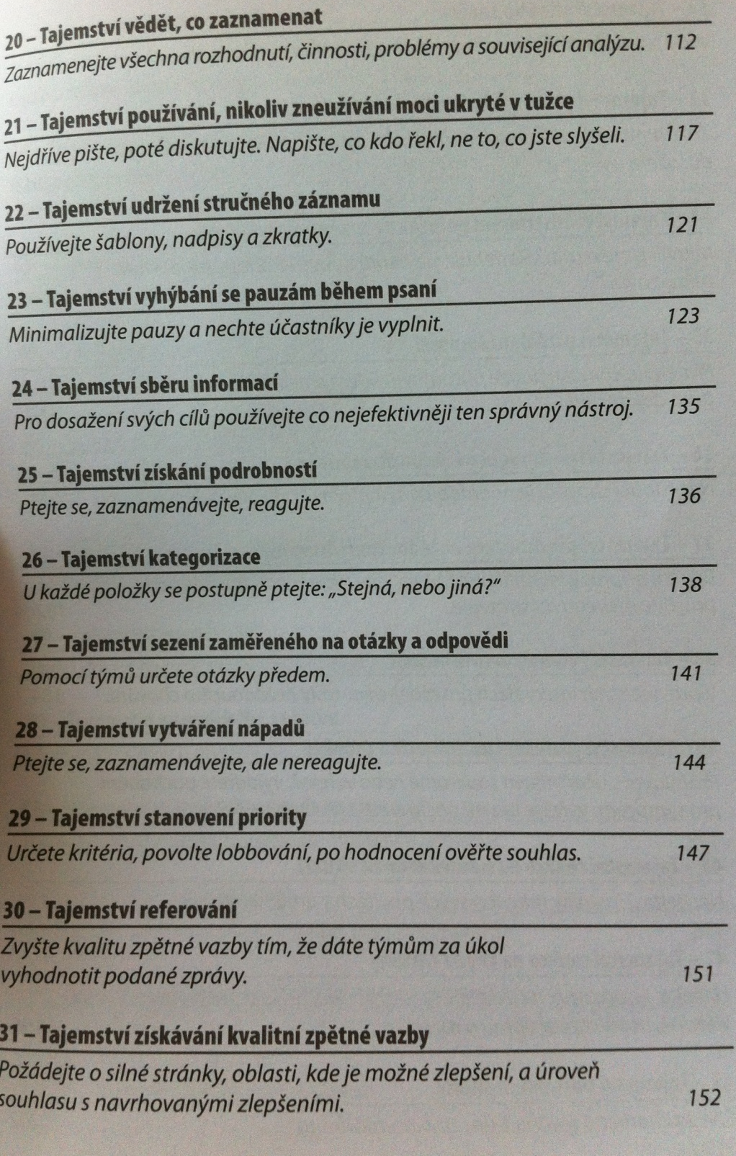
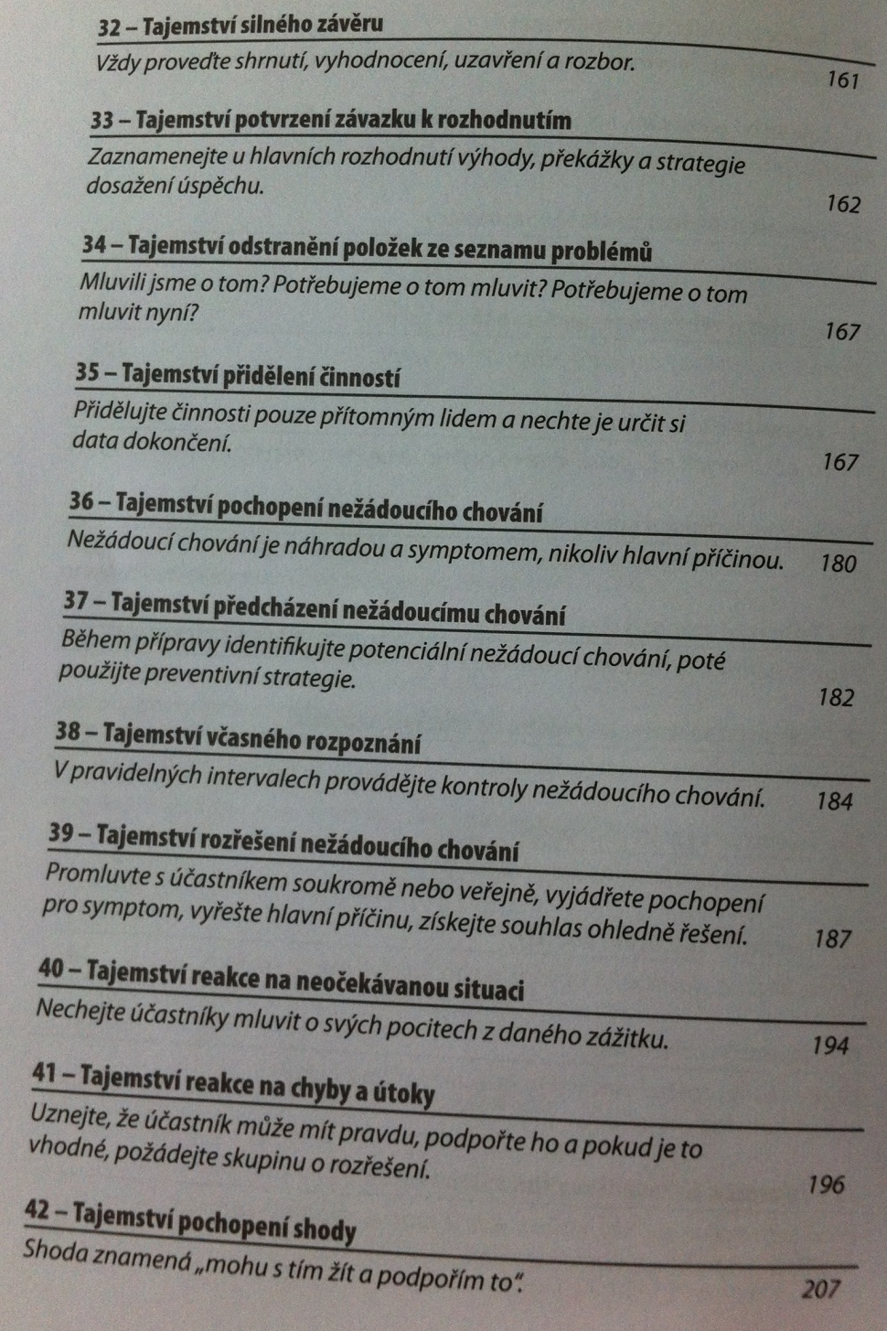

Slide 19
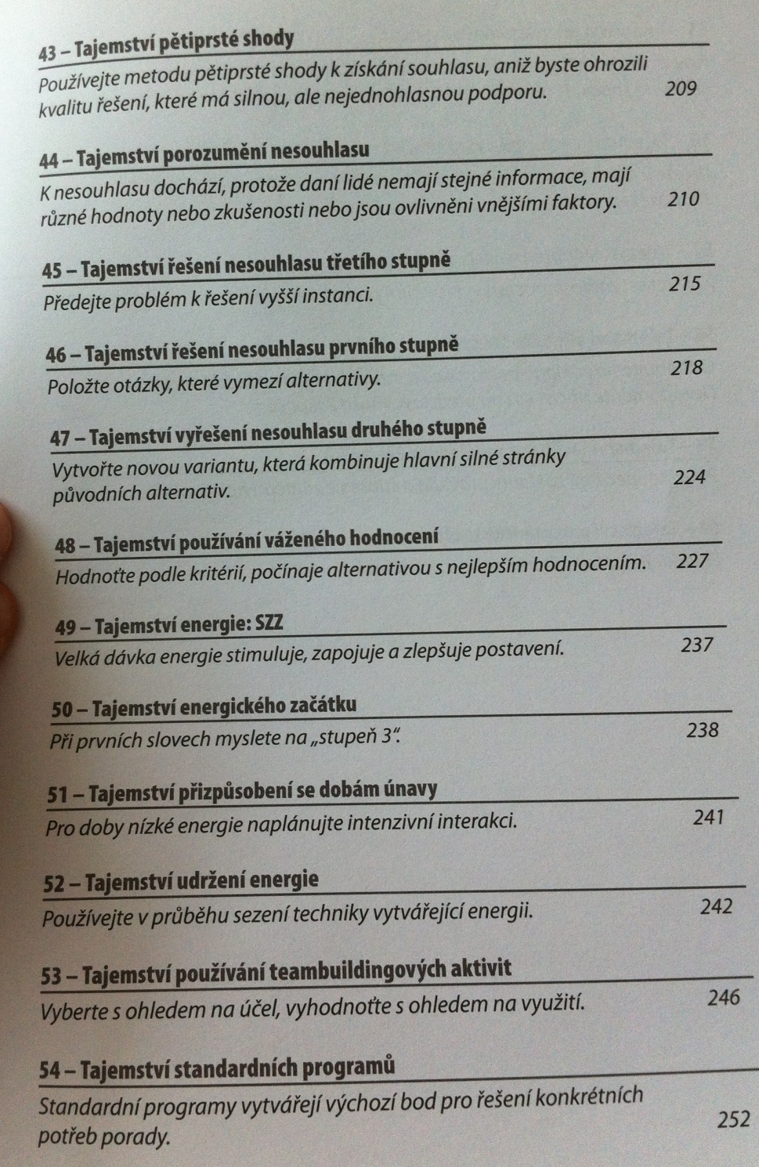
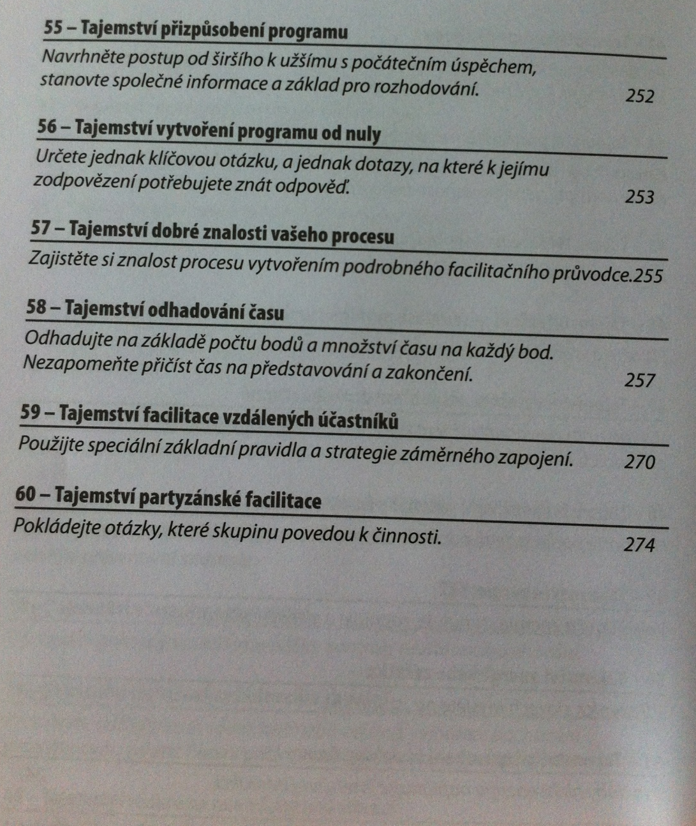

Slide 20
Metoda šesti klobouků
Metoda šesti klobouků (také "Šest klobouků", angl. Six Thinking Hats) Edwarda de Bono je systém pro přemýšlení v skupinových diskusích a při samostatném přemýšlení. Kombinován s metodou paralelního přemýšlení, která je s ním asociována, poskytuje nástroje pro skupiny, aby přemýšlely efektivněji, a také nástroje pro plánování procesu přemýšlení podrobným a provázaným způsobem. Metoda je připisována Dr. Edwardu de Bono a je předmětem jeho knihy Six Thinking Hats.^{[1]}

Slide 21
Základní principy
Předpoklad metody je, že lidský mozek přemýšlí několika různými způsoby, které lze identifikovat, úmyslně vyvolávat a teda plánovat pro využití ve strukturovaných způsobech, které umožní vyvinout strategie pro přemýšlení o určitých problémech. Dr. de Bono identifikoval šest různých stavů, ve kterých lze mozek "udělat citlivějším". V každém z těchto stavů mozek identifikuje a přenese do vědomého myšlení určité aspekty problémů, o kterých uvažuje (např. emocionální instinkt, pesimistické hodnocení, neutrální fakty).
Přesvědčivý prezentovaný příklad je citlivost na "neběžný" (neočekávaný) stimul. Je prezentován jako cenný instinkt pro přežitím, protože v reálném světě věc, která je mimo obvyklého řádu, může být klidně nebezpečná. Tento stav je identifikován jako kořen negativního usuzování a kritického myšlení.
Je rozlišováno šest různých stavů a mají přiřazeny barvy:
Informace: (Bílá) - bere se do úvahy pouze jaké informace jsou známé, co jsou fakta?
Emoce: (Červená) - instinktivní emoční reakce anebo vyjádření o emocích (ale bez zdůvodňování)
Negativní usuzování: (Černá) - logika aplikovaná na určení chyb nebo barier, hledání neshod
Pozitivní: (Žlutá) - logika aplikovaná na určení přínosů, hledání souhlasu
Kreativita: (Zelená) - vyjádření provokace a pátraní, sledování, kam vedou nápady
Přemýšlení: (Modrá) - přemýšlení o přemýšlení
Barevné klobouky se užívají jako metafory pro jednotlivé stavy. Přepnutí do nějakého stavu je symbolizováno aktem nasazení si barevného klobouku, ať už skutečně nebo metaforicky. Tyto metafory dovolují úplnější a dokonalejší oddělení stavů než předsudky obsažené v současném dorozumívacím jazyce. Všechny tyto myslící klobouky pomáhají přemýšlet víc do hloubky. Šest klobouků ukazuje problémy a řešení týkající se myšlenky nebo produktu, kterým se zabýváte. Dále, dr. de Bono tvrdí, že tyto stavy jsou asociovány s různými chemickými stavy mozkyu ale k tomu nedodává žádné podrobnosti nebo důkazy.

Slide 22
Typy klobouků
Níže je uveden stručný popis jednotlivých klobouků a myšlenkové procesy, které zastupují.
Jejich použití je ilustrováno příklady z normálního obchodního prostředí a také prostřednictvím analýzy jednoduchého školního problému: "Studenti mluví, zatímco i jejich učitel mluví"^{[3]}.

Slide 23
Bílý klobouk - Fakta a informace
Účastníci učiní prohlášení o faktech, včetně identifikačních informací, které chybí a prezentují názory lidí, kteří nejsou osobně přítomni, faktickým způsobem. V mnoha myšlenkových sezeních k tomu dojde hned po úvodním modrém klobouku, a je to často prodloužená část, při které účastníci prezentují údaje o své organizaci a background potřebný k přemýšlicímu sezení. Klíčové informace, které představují vstupy do sezení, jsou prezentovány a diskutovány. Klíčové chybějící informací (t.j. informační potřeby) lze taktéž identifikovat na tomto místě.
Obchodní příklady jsou:
Celkový prodej tohoto výrobku je € x ročně
Naše obchodní data jsou dva roky staré
Právní úprava energetické účinnosti bude mít pravděpodobně dopad na naši schopnost provozovat naše podnikání v příštích pěti letech
Počet starších lidí v Evropě se zvyšuje
Příklady v odkazovaném článku jsou:
Studenti mluví, zatímco učitel mluví
Je hluk a proto ostatní studenti jsou rušeni a neslyší učitele
Studenti nevědí, co dělat poté, co dostanou instrukce
Mnoho studentů je rozptýleno a nepracují na úloze, což má za následek nedokončení práce
Studenti nechápou zacílenou přednášku kvůli nedostatku koncentrace

Slide 24
Červený klobouk - Pocity a emoce
Účastníci vyjádří své pocity a své emoce. V mnoha případech se jedná o metodu pro sběr nápadů - to není otázka záznamů tvrzení, ale aby všichni určili své dvě nebo tři hlavní volby ze seznamu nápadů nebo položek nalezených pod jiným kloboukem. Pomůže to zmenšit seznamy mnoha možností na několik, na které je třeba se zaměřit. Každý z účastníků hlasuje pro ty, které preferuje. Aplikuje se rychleji než ostatní klobouky, aby se zajistilo, že se opravdu zachytí instinktivní reakce. Tato metoda může použít post-it poznámky, které dovolí rychlý systém hlasování a vytvoří jasnou vizuální nápovědu, která vytvoří rychlou, i když neúplnou shodu nad problémem.
Alternativně se může použít k vyjádření emočních reakcí nebo pocitů na předmět diskuze - to je častější při použití klobouku k přezkoumání osobního pokroku nebo při řešení otázek tam, kde je vysoký emocionální obsah, který je relevantní pro diskusi.
Nakonec, tento klobouk lze použít pří žádosti o estetické reakce na konkrétní návrh nebo objekt.
Obchodní příklady jsou:
Jsem nadšený, že se zapojím do prodeje!
Ta role ve firmě mě neláká.
Chtěl bych to udělat, ale necítím se v tom jistý.
Jsem zklamaný, že jsme nechali situaci zajít tak daleko!
Ukázky z odkazovaného článku jsou:
Učitel se cítí uražen
Studenti jsou frustrovaní, protože neslyší pokyny
Ti, kteří mluví, se baví šířením vtípků a chtějí být slyšeni.
Klobouk reprezentuje emocionální myšlení člověka.

Slide 25
Černý klobouk - Opatrnost
Účastníci identifikují překážky, nebezpečí, rizika a další negativní vztahy. To je kritické myšlení, které hledá problémy a neshody. Tento klobouk je obvykle lidé přirozeně používají, problém s ním je, že lidé ho mají tendenci používat, když to není žádoucí a vhodné, a tak zastaví tok myšlenek druhých. Zabránit nevhodnému používání černého klobouku je obvyklá potíž a zásadní krok k účinnému skupinovému myšlení. Dalším problémem je, že někteří lidé přirozeně začnou hledat řešení zmiňovaných problémů - začnou používat zelené nebo černé myšlení dřív, než je požadováno.
Obchodní příklady jsou:
Budeme čelit silné konkurenci na tomto trhu
Co když nedokážeme získat celkem dostatek kapitálu pro podporu investice?
Možná to nedokážeme dělat dost levně, aby to naši zákazníci koupili
Bude příliš mnoho politické opozice vůči tomuto přístupu
Je zde riziko, že nová legislativa učiní tento trh neatraktivní
Ukázky z odkazovaného článku, jsou:
Čas byl promarněn
Učení je ohroženo
Ti, co mluví, mají pocit, že ti, co je neposlouchají, je nerespektují a nechtějí slyšet, co říkají
Tok diskuze je méně jasný

Slide 26
Žlutý klobouk - Optimizmus a pozitivní přístup
Účastníci identifikují výhody spojené s nápadem nebo problémem. To je protiklad myšlení v černém klobouku a hledá důvody ve prospěch něčeho. To je ještě stále otázka usuzování - je to analytický proces, ne jen slepý optimismus. Každý se snaží vytvořit podložené tvrzení ve prospěch myšlenky nebo problému. Je to obklopeno myšlenkou "nerozhodnuté pozitivní" (kdežto černý klobouk bude skeptický - "nerozhodnuté negativní").
Výstupy mohou být vyjádřením přínosů, které by mohly být vytvořeny s danou myšlenkou, nebo pozitivní prohlášení o pravděpodobnosti dosažení, nebo identifikace dostupné klíčové podpory, která prospěje tomuto postupu.
Obchodní příklady jsou:
To by bylo užitečné na trhu X
To by snížilo dopad naší činnosti na životní prostředí
Tento přístup zefektivní naši činnost
Mohli bychom použít naše stávající distribuční kanály pro tento produkt
Ukázky z odkazovaného článku jsou:
Každý může říct, co se mu honí hlavou.
Může to být zábava.
Nejen "premianti" se dostanou ke slovu.
Člověk nemusí čekat než se podělí o své myšlenky a tak neriskuje zapomenutí informací.

Slide 27
Zelený klobouk - Nové nápady
Toto je klobouk pro vymýšlení nových nápadů. Je založen na myšlence provokace a myšlení v zájmu identifikace nových možností. Věci se uvádí, aby bylo vidět, co by mohly znamenat, spíše než se formoval názor. To se často provádí na prohlášení v černém klobouku s cílem určit, jak se dostat přes překážky nebo nedostatky zjištěné tam (zelené myšlení na černém). Vzhledem k tomu, zelený klobouk myšlení pokrývá celé spektrum tvořivosti, může mít mnoho podob.
Obchodní příklady jsou:
Co když to poskytneme zdarma?
Mohli bychom toho dosáhnout s použitím technologie X?
Jak by se na to díval někdo z profese X
Ryby (zelený klobouk myšlení může zahrnovat metodu náhodného slovního podnětu)
Ukázky z odkazovaného článku jsou:
Učitel si bude více uvědomovat množství času, které stráví mluvením
Učitel se pokusí začlenit interakce od mnoha různých studentů, nikoli jen od "premiantů" (angl. "smart kids")
Studenti budou odolávat nutkání říci cokoliv, co je napadne. Budou přemýšlet o tom, co mají říct a zda je to relevantní k tématu
Studenti budou brát do úvahy, zda jejich komentáře ovlivňují učení jiných lidí
Studenti budou přemýšlet o nových způsobech komunikace místo mluvení ve třídě, například komunikaci pomocí IM
Studenti budou schopni rozvíjet myšlenky jako důsledek toho, že byli kreativní při vyučování

Slide 28
Modrý klobouk - Celkový pohled
To je klobouk, pod kterým všichni účastníci diskutují o procesu myšlení. Facilitátor ho obecně nosí celou dobu a každý člen týmu si ho nasadí z času na času, aby přemýšlel, jak zlepšit spolupráci. Tento klobouk by se měl použít na začátku a na konci každého přemýšlecího sezení, aby se stanovily cíle, určila cesta k jejich dosažení, vyhodnotilo, kam se skupina dostala, a kam směřuje proces myšlení. Přítomnost facilitátora udržuje tuto roli v celém průběhu a tím pomáhá zajistit, že skupina zůstává zaměřena na úkoly a zvyšuje jejich šance na dosažení svých cílů. Modrý klobouk je také organizace myšlení. Co jsme udělali dosud? Co můžeme dělat dál?
Obchodní příklady jsou:
Budeme sledovat tento program myšlení, abychom začali proces - všichni souhlasí?
OK, je čas přejít na žlutý klobouk myšlení
Zastavte - dostali jste se do debaty. Pojďme si nasadit černý klobouk a nejdřív vyložit na stůl všechny problémy dohromady
Myslím, že musíme se vrátit k našim cílům, nejsem si jistý, že jsou správné, když uvážíme naší dosavadní práci
Ukázky z odkazovaného článku jsou:
Učitel se naučí, že musí sledovat množství času, který stráví mluvením ve třídě
Učitel musí zapojit všechny studenty do diskuse
Učitel musí rozpoznat, že někteří studenti potřebují čas na rozmyšlenou, než odpoví. Když dá těmto studentům čas na spočítání řešení, podporuje širší účast a lepší naučení
Studenti si uvědomí, že kvůli jejich rozhovoru se řečník cítí nedoceněný a nerespektovaný
Studenti si uvědomí, že jejich poznámky ohrožují učení se ostatních osob
Studenti si uvědomí, že promluva mimo pořadí ukazuje na nedostatek sebekázně a že ne všechny komentáře jsou hodné sdílení

Slide 29
Metody aplikace
I Když myšlenky klobouků samy o sobě poskytují významné výhody, další zlepšení metoda šesti klobouků přinese, pokud se aplikuje v systému myšlení de Bona a je natrénována v rámci jeho kurzů. Zejména tempo, ve kterém jsou použity klobouky, je velmi důležité.
Typicky při provádění projekt začne s rozšířeným bílým kloboukem, aby se každý dostal "na stejnou notu" při vytváření společné vize problému k řešení. Poté každý klobouk se používá pouze pár minut, s výjimkou Červeného klobouku, který je omezen na velmi krátkých asi 30 sekund, aby se zajistilo, že jde o instinktivní reakci spíš než formu úsudku. Věří se, že tento postup má pozitivní dopad na proces myšlení, v souladu s teorií Malcolma Gladwella o "slepém" myšlení.
To zaručuje, že skupiny promýšlejí společně cíleným způsobem, setrvávají na úkole, ale také zajišťuje, že své úsilí zaměří na nejdůležitější prvky každého problému, o kterém diskutuje. Nicméně, to také má potenciál vést ke konfliktu, pokud není dobře veden, protože se lidé mohou cítit "převálcováni". Aby se tomu předešlo, je důležité si všímat, kdy je nějaký významný rozdíl v názorech na proces myšlení nebo v oblasti, kde by měl proces cílit.

Slide 30
Shrnutí
Použití různých přístupů v myšlení a řešení problémů umožňuje otázku posuzovat z různých úhlů a tím zpracovat potřeby všech zúčastněných osob. Klobouky myšlení jsou vhodné pro studenty, protože dokládají potřebu jednotlivce dívat se na problém z různých úhlů. Také vedou studenty, protože umožňují rozpoznat jednotlivcům jakékoli nedostatky takovým způsobem, který je přiblíží k řešení problému, a teda tyto nedostatky odstranit.
De Bono věřil, že klíčem k úspěšnému používání metodiky Šesti myslitelských klobouků metodiky bylo úmyslné zaměření diskuse na částečné přístupy podle potřeby v průběhu setkání nebo pracovní schůzky. Například, schůze je svolána kvůli přezkoumání konkrétního problému a vytvoření řešení problému. Metoda Šest klobouků myšlení by pak mohla být použita postupně pro prozkoumání problému v první řadě, pak vytvořit soubor řešení a nakonec pro výběr řešení prostřednictvím kritického zhodnocení navržené sady řešení.
A tak setkání může začít s tím, že všichni mají modrý klobouk, aby prodiskutovali, jak bude setkání vedeno a k určení cílů a měřítek. Diskuse pak může přejít na myšlení s červeným kloboukem s cílem shromáždit názory a reakce na tento problém. Tato fáze může být také použita k vytvoření omezení pro vlastní řešení, jako například kdo bude dotčen problémem a / nebo řešením. Další diskuse se může přesunout pod (žlutý a pak) zelený klobouk s cílem generovat nápady a možnosti řešení. Další diskuse se mohou pohybovat mezi Bílým kloboukem myšlení jako součást rozvoje informací a černým kloboukem myšlení pro rozvoj kritiky na sadu řešení.
Protože každý je zaměřen na konkrétní přístup v určitém okamžiku, skupina má tendenci být více spolupracující, než když jeden člověk reaguje emocionálně (červený klobouk), zatímco jiný se snaží být objektivní (bílý klobouk) a ještě někdo jiný je kritický k bodům, které vzejdou z diskuse (černý klobouk).

